Slide 1
第三章
多维随机变量及其分布
二维随机变量
边缘分布
条件分布
相互独立的随机变量
两个随机变量的函数的分布

Slide 2

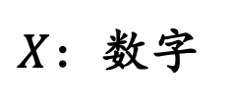
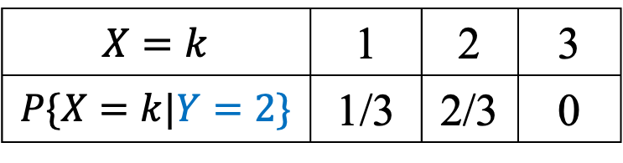
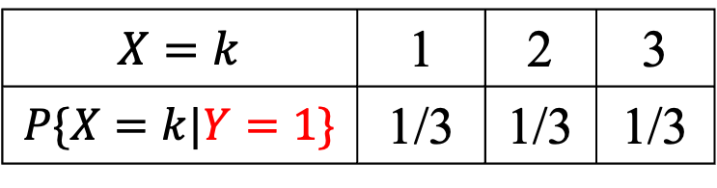

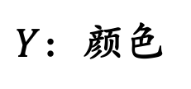

2
2
$$Y$$
1
1
2
3
2
1
$X$: 数字
$Y$: 颜色
1
2
3
$$X$$
$$(X,Y)$$
Y
 | 1 | 2 | p_{i•}
1 | 1/6 | 1/6 | 1/3
2 | 1/6 | 2/6 | 1/2
3 | 1/6 | 0 | 1/6
p_{•j} | 1/2 | 1/2 | 1
$$X=k$$ | 1 | 2 | 3
$$P\{X=k|Y=1\}$$ | 1/3 | 1/3 | 1/3
X
$$X=k$$ | 1 | 2 | 3
$$P\{X=k|Y=2\}$$ | 1/3 | 2/3 | 0

Slide 3
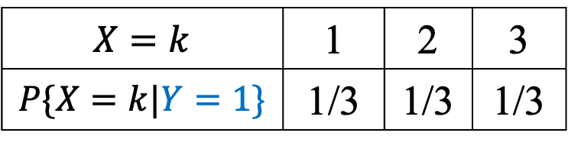
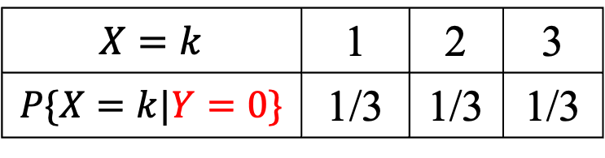
2
2
$$Y$$
1
1
2
3
3
1
$X$: 数字
$Y$: 颜色
1
2
3
$$X$$
$$(X,Y)$$
Y
 | 0 | 1 | p_{i•}
1 | 1/6 | 1/6 | 1/3
2 | 1/6 | 1/6 | 1/3
3 | 1/6 | 1/6 | 1/3
p_{•j} | 1/2 | 1/2 | 1
$$X=k$$ | 1 | 2 | 3
$$P\{X=k|Y=0\}$$ | 1/3 | 1/3 | 1/3
X
$$X=k$$ | 1 | 2 | 3
$$P\{X=k|Y=1\}$$ | 1/3 | 1/3 | 1/3

Slide 4




$$Y$$
$$Y$$
(a)
(b)
$$X$$
$$X$$
$$Y$$
$$Y$$
(d)
(c)
$$X$$
$$X$$

Slide 5

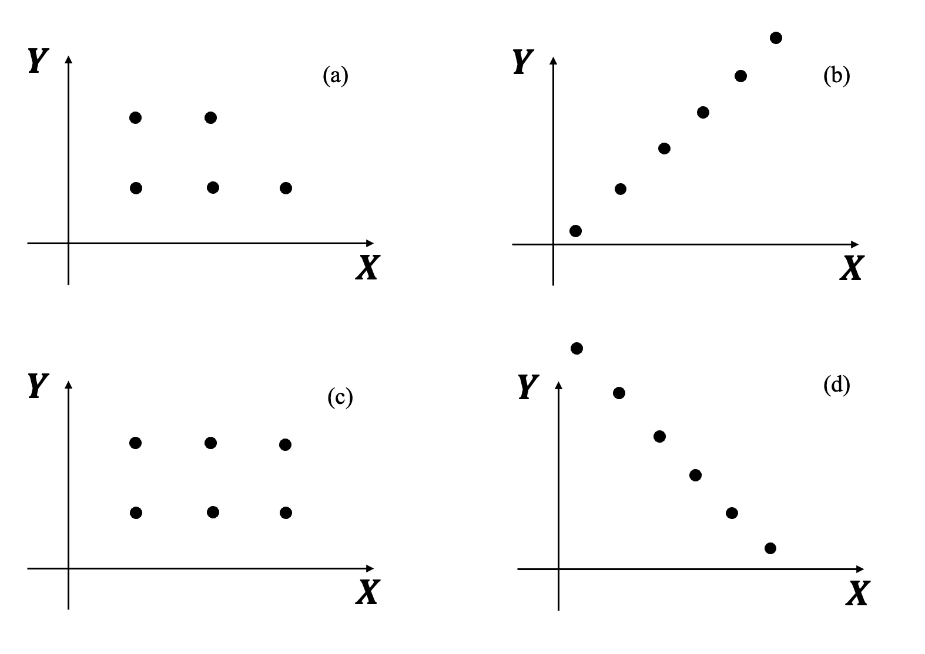

多选题
1分
在哪些图中，$X$和$Y$是相互独立的
A
B
C
D
提交

Slide 6
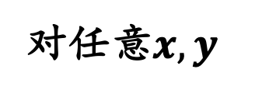
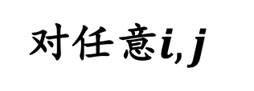
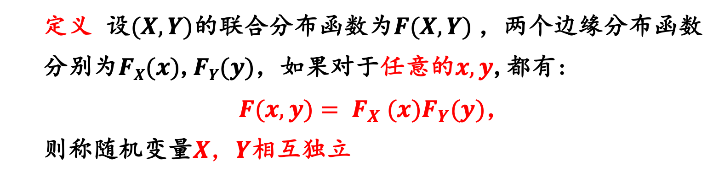
随机变量的相互独立性
定义 设$(X,Y)$的联合分布函数为$F(X,Y)$，两个边缘分布函数
分别为$FX(x)$,$FY(y)$，如果对于任意的$x,y$,都有:
$F(x,y)= F_{X} (x)F_{Y}(y)$，
则称随机变量$X，Y$相互独立
对于离散型和连续型的随机变量，该定义分别等价于
对任意$i,j$
对任意$x,y$

Slide 7





Practice #1
设$(X,Y)$的概率分布律为
$$X$$
$$Y$$
$−1$
0
2
p_{i}.
1/2
2/20
1/20
2/20
1/4
1
2/20
1/20
2/20
1/4
2
4/20
2/20
4/20
2/4
p _{.j}
2/5
1/5
2/5
1
证明：$X$、$Y$相互独立。
逐个验证等式

Slide 8
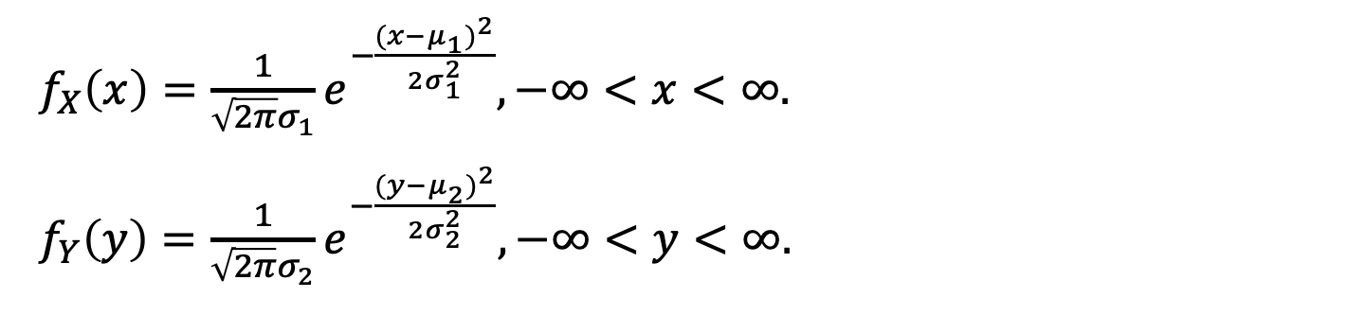
Practice #2
$f_{X}\left(x\right)=\frac{1}{\sqrt{2π}σ_{1}}e^{−\frac{{(x−μ_{1}^{ })}^{2}}{2σ_{1}^{2}}}, −∞<x<∞.$
$f_{Y}\left(y\right)=\frac{1}{\sqrt{2π}σ_{2}}e^{−\frac{{(y−μ_{2}^{ })}^{2}}{2σ_{2}^{2}}},−∞<y<∞.$

Slide 9


随机变量的相互独立性
在实际问题或应用中，当$X$的取值与$Y$的取值互不影响时，我们就认为$X$与$Y$是相互独立的，进而把上述定义式当公式运用。
在$X$与$Y$是相互独立的前提下，边缘分布可确定联合分布！

Slide 10
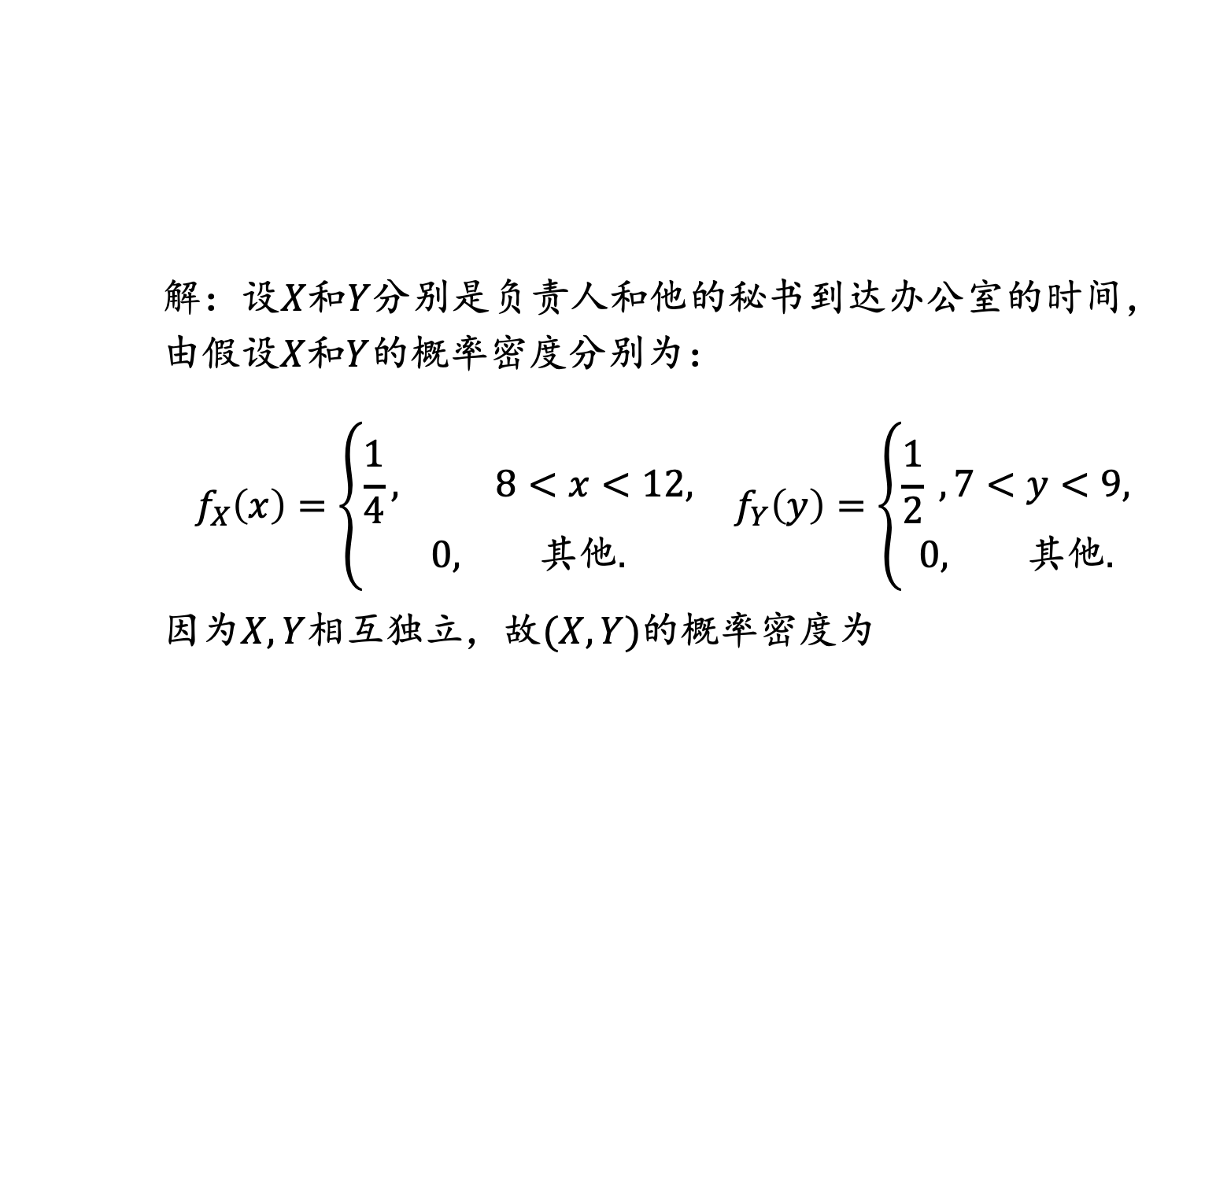
Practice #3
一负责人到达办公室的时间均匀分布在8~12时，他的秘书到达办公室的时间均匀分布在7~9时，设他们两人到达的时间相互独立，求他们到达办公室的时间相差不超过5min（1/12h）的概率.
解：设$X$和$Y$分别是负责人和他的秘书到达办公室的时间，由假设$X$和$Y$的概率密度分别为：
$$f_{X}\left(x\right)=\left\{\begin{aligned}\frac{1}{4}, 8<x<12, \\ 0, 其他.\end{aligned}\right. f_{Y}\left(y\right)=\left\{\begin{aligned}\frac{1}{2} , 7<y<9, \\ 0, 其他.\end{aligned}\right.$$
因为$X,Y$相互独立，故$(X,Y)$的概率密度为

Slide 11
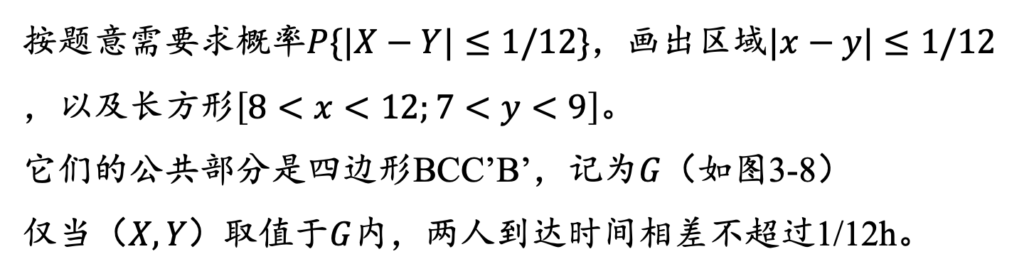
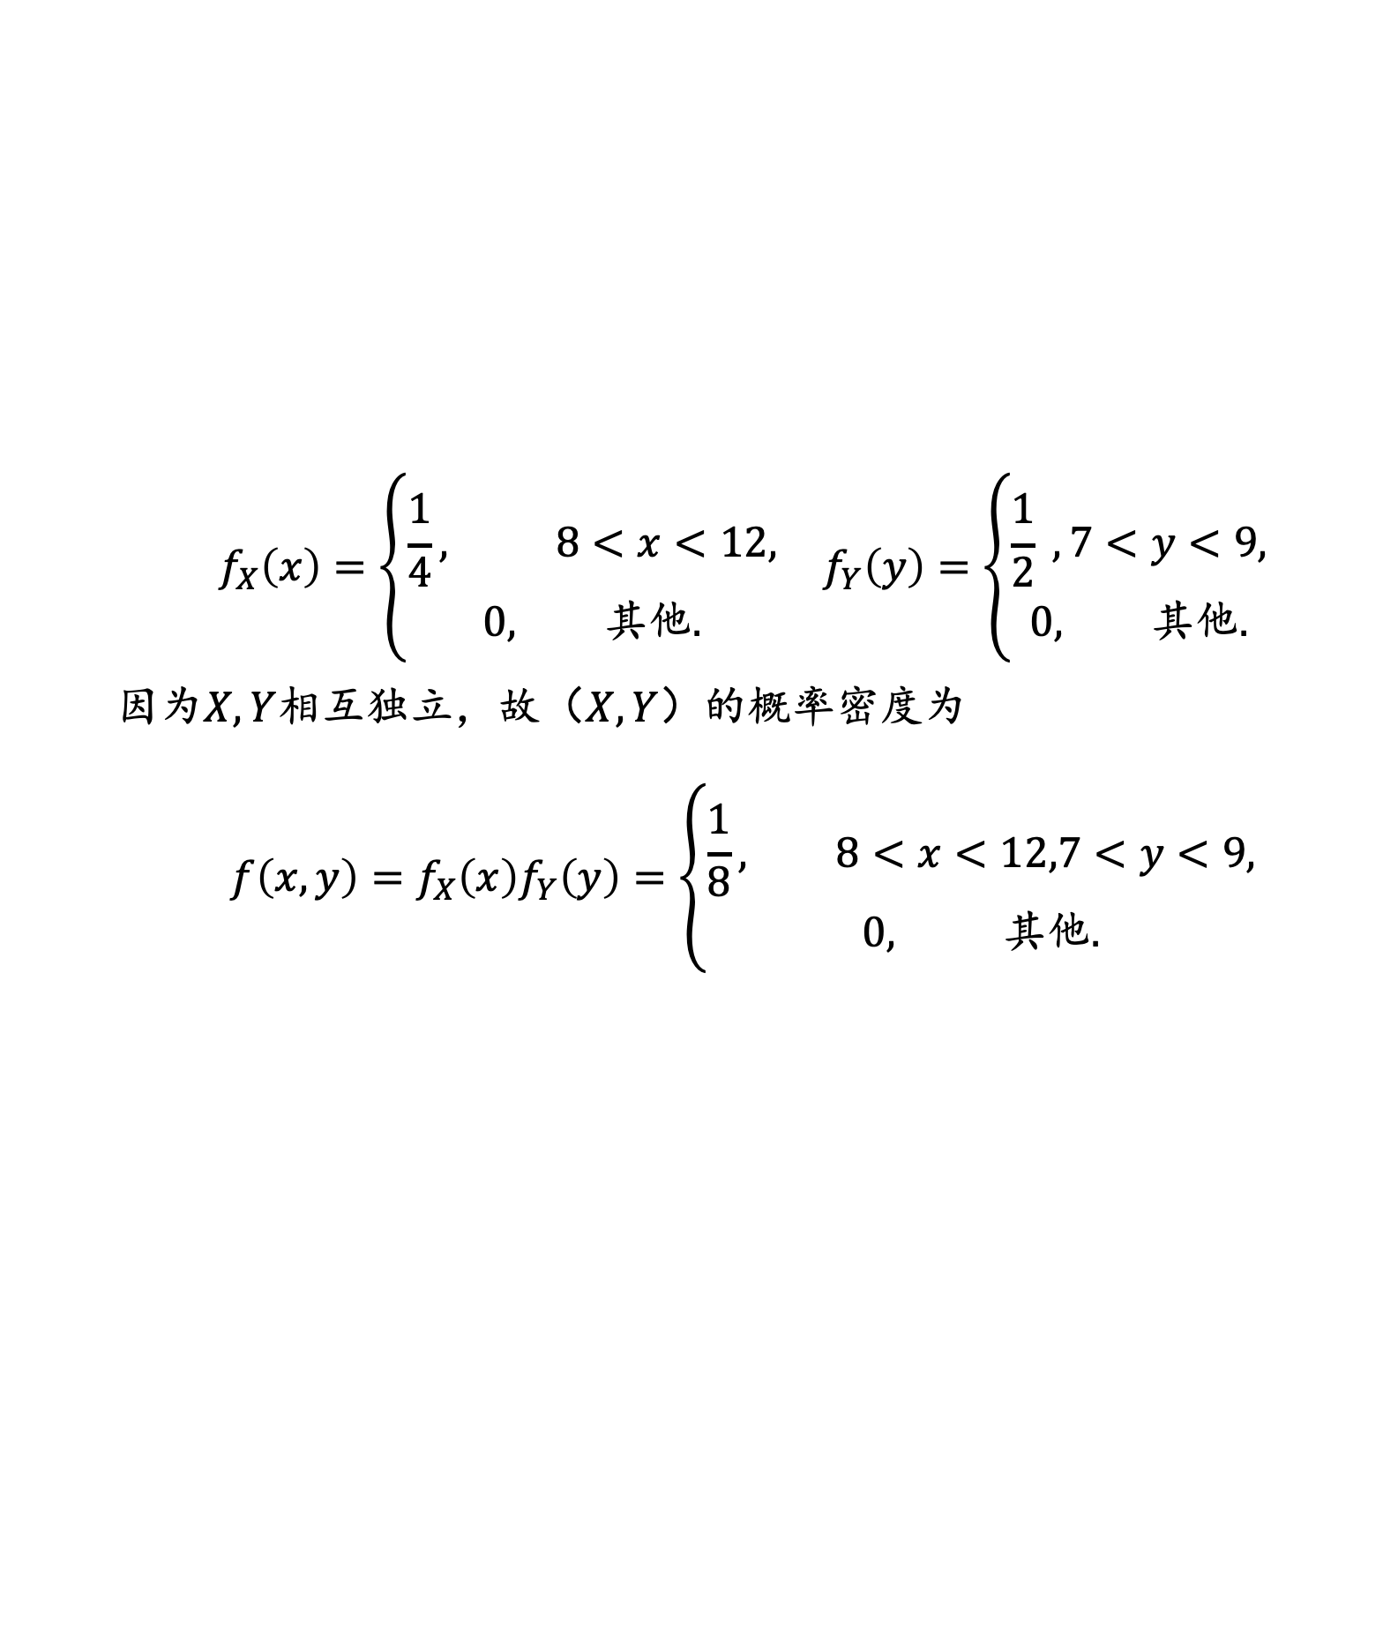
Practice #3
$$f_{X}\left(x\right)=\left\{\begin{aligned}\frac{1}{4}, 8<x<12, \\ 0, 其他.\end{aligned}\right. f_{Y}\left(y\right)=\left\{\begin{aligned}\frac{1}{2} , 7<y<9, \\ 0, 其他.\end{aligned}\right.$$
因为$X,Y$相互独立，故$（X,Y）$的概率密度为
$$f\left(x,y\right)=f_{X}\left(x\right)f_{Y}\left(y\right)=\left\{\begin{aligned}\frac{1}{8}, 8<x<12,7<y<9, \\ 0, 其他.\end{aligned}\right.$$
按题意需要求概率$P\{|X−Y|≤1/12\}$，画出区域$|x−y|≤1/12$，以及长方形$\left[8<x<12;7<y<9\right]$。
它们的公共部分是四边形BCC’B’，记为$G$（如图3-8）
仅当$（X, Y）$取值于$G$内，两人到达时间相差不超过1/12h。

Slide 12
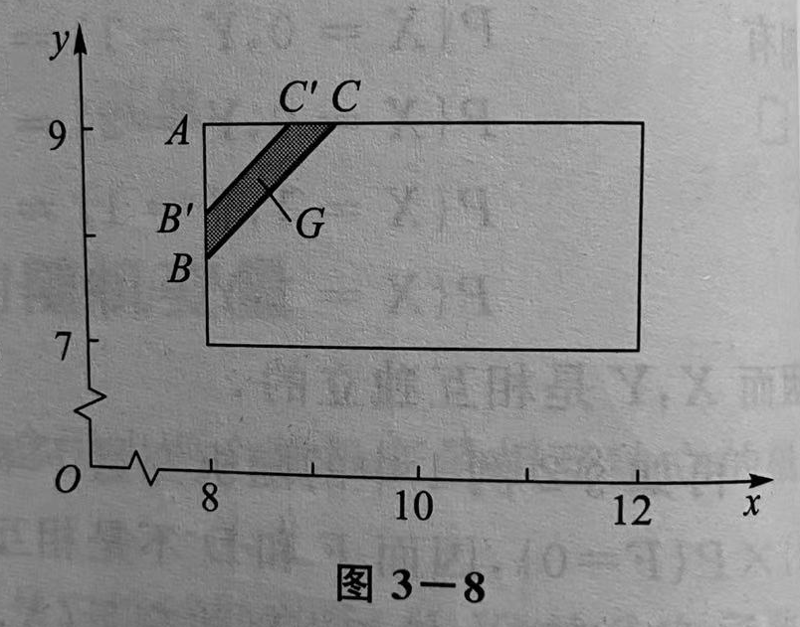
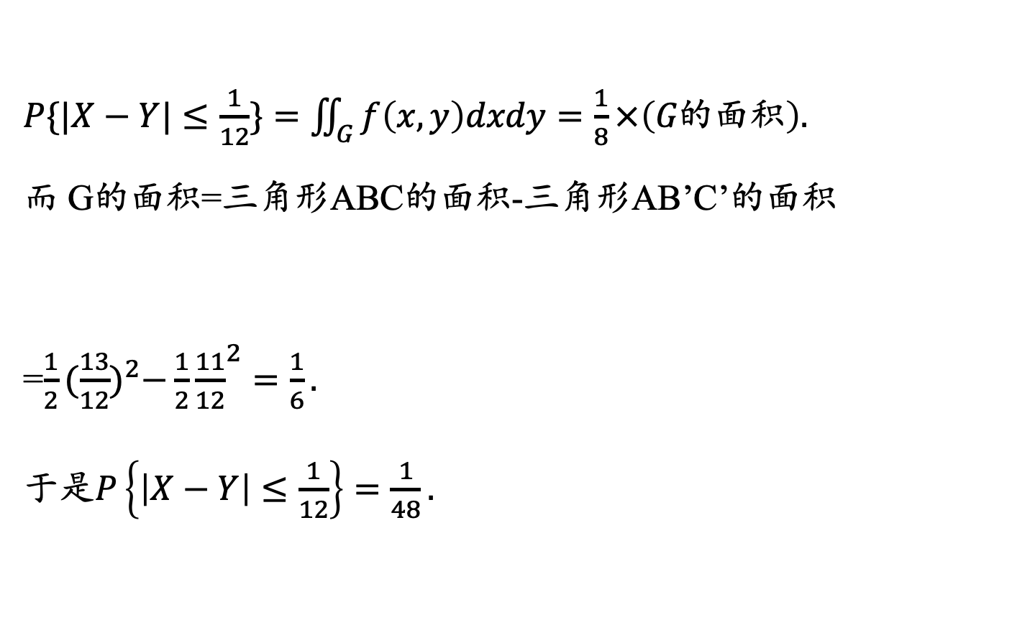
Practice #3
$P\{|X−Y|≤\frac{1}{12}\}=\iint_{G}^{ }{f\left(x,y\right)dxdy=\frac{1}{8}×\left(G的面积\right). }$
而 G的面积=三角形ABC的面积-三角形AB’C’的面积
=$\frac{1}{2}{(\frac{13}{12})}^{2}−\frac{1}{2}{\frac{11}{12}}^{2}=\frac{1}{6}.$
于是$P\left\{\left|X−Y\right|≤\frac{1}{12}\right\}=\frac{1}{48}.$

Slide 13
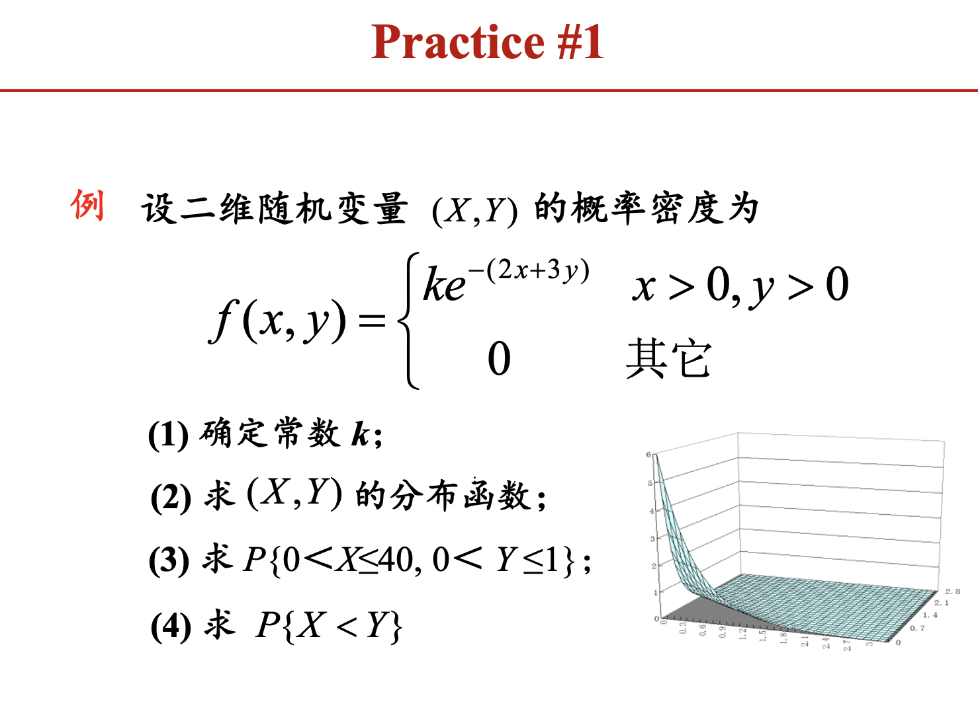

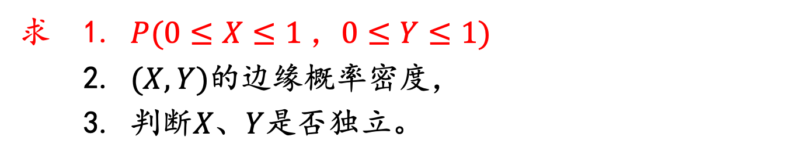
例 设$(X,Y)$的概率密度为
求 1. $P(0≤X≤1 ，0≤Y≤1)$
2. $(X,Y)$的边缘概率密度，
3. 判断$X、Y$是否独立。
1
1
解 1. 设$A=\{(x，y)：0≤x≤1, 0≤y≤1\}$

Slide 14
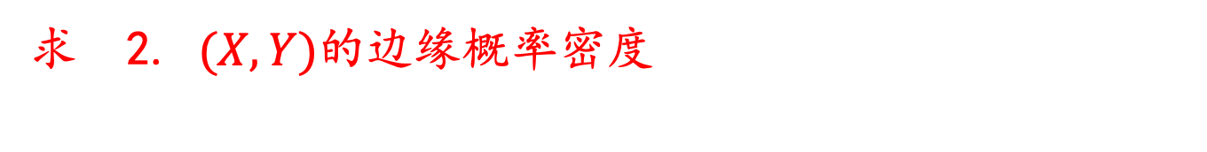
例 设$(X,Y)$的概率密度为
求 2. $(X,Y)$的边缘概率密度
解
当 时
当 时
所以，

Slide 15

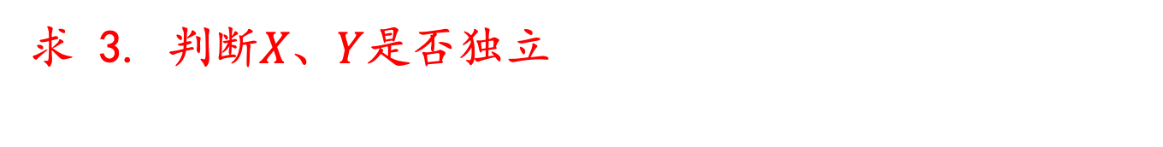
例 设$(X,Y)$的概率密度为
求 3. 判断$X、Y$是否独立
解
所以$X$与$Y$相互独立。

Slide 16
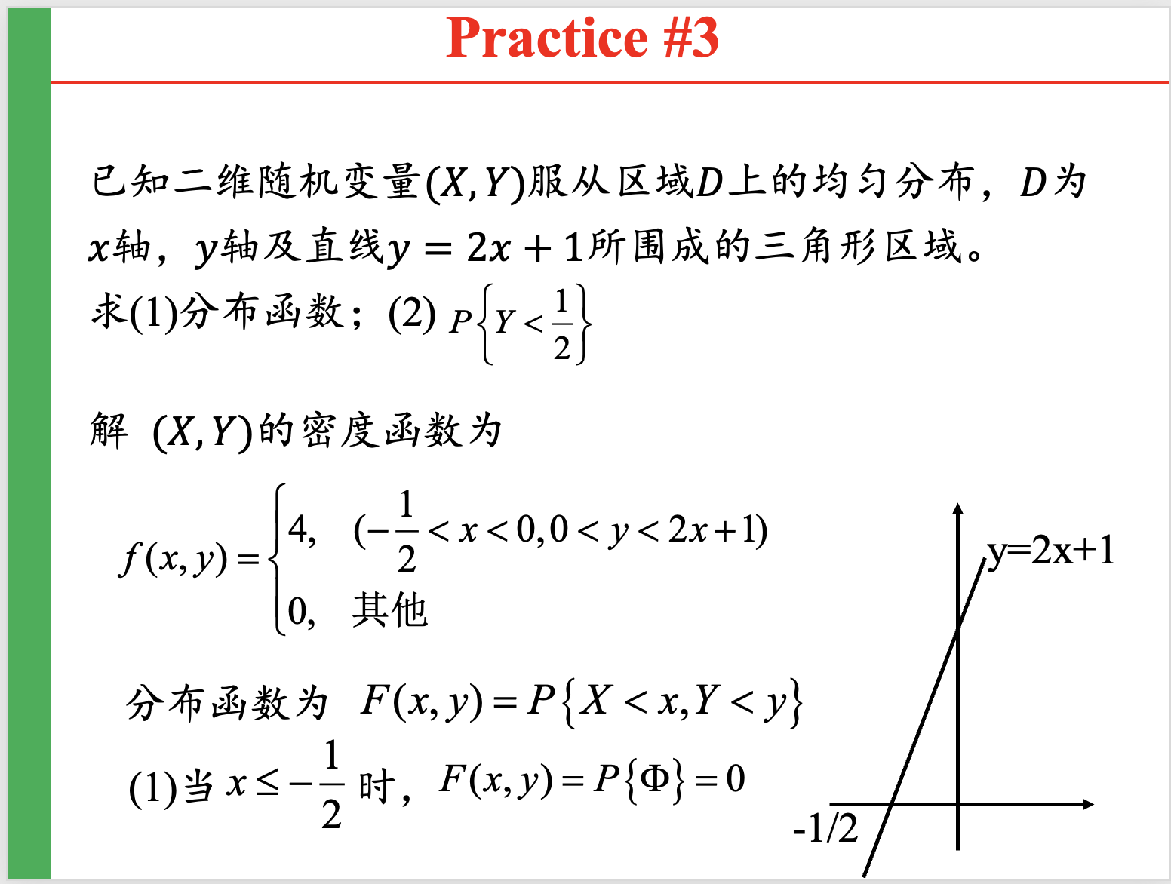
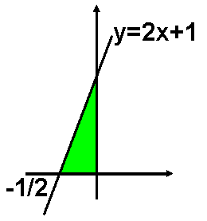

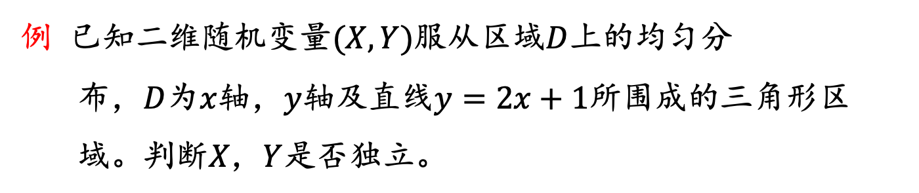
例 已知二维随机变量$(X,Y)$服从区域$D$上的均匀分
布，$D$为$x$轴，$y$轴及直线$y=2x+1$所围成的三角形区
域。判断$X，Y$是否独立。
解 $(X,Y)$的概率密度为

Slide 17



关于$X$的边缘概率密度为
当 或 时
当 时，
所以，关于$X$的边缘概率密度为

Slide 18


关于$Y$的边缘概率密度为
当 或 时
当 时，
所以，关于$Y$的边缘概率密度为

Slide 19

所以，$X$与$Y$不独立。

Slide 20
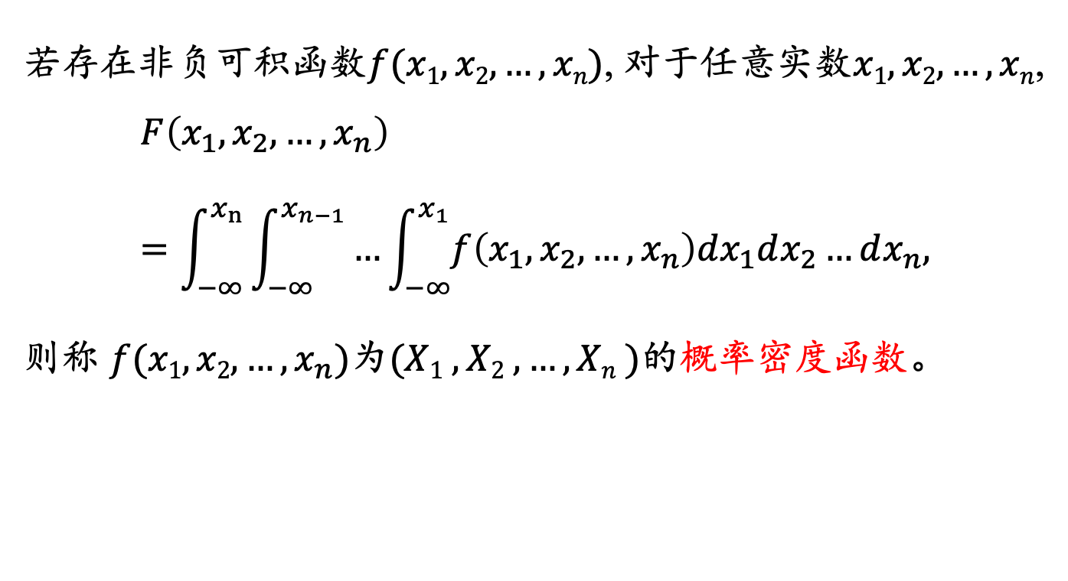

n维随机变量的联合分布
n维随机变量$( X1 , X2 ,…, Xn )$的分布函数定义为
$F\left(x_{1},x_{2},…,x_{n}\right)=P \{X_{1}≤x_{1},X_{2}≤x_{2},…,X_{n}≤x_{n}\}$
其中$x1, x2, …, xn$为任意实数。
若存在非负可积函数$f(x1, x2, …, xn)$, 对于任意实数$x1, x2, …, xn$,
$$F\left(x_{1},x_{2},…,x_{n}\right)=\int_{−∞}^{x_{n}}{\int_{−∞}^{x_{n−1}}{…\int_{−∞}^{x_{1}}{f\left(x_{1},x_{2},…,x_{n}\right)dx_{1}dx_{2}…dx_{n}, }}}$$
$则$称 $f(x1, x2,…,x_{n})$为$(X1 , X2 ,…, Xn )$的概率密度函数。

Slide 21
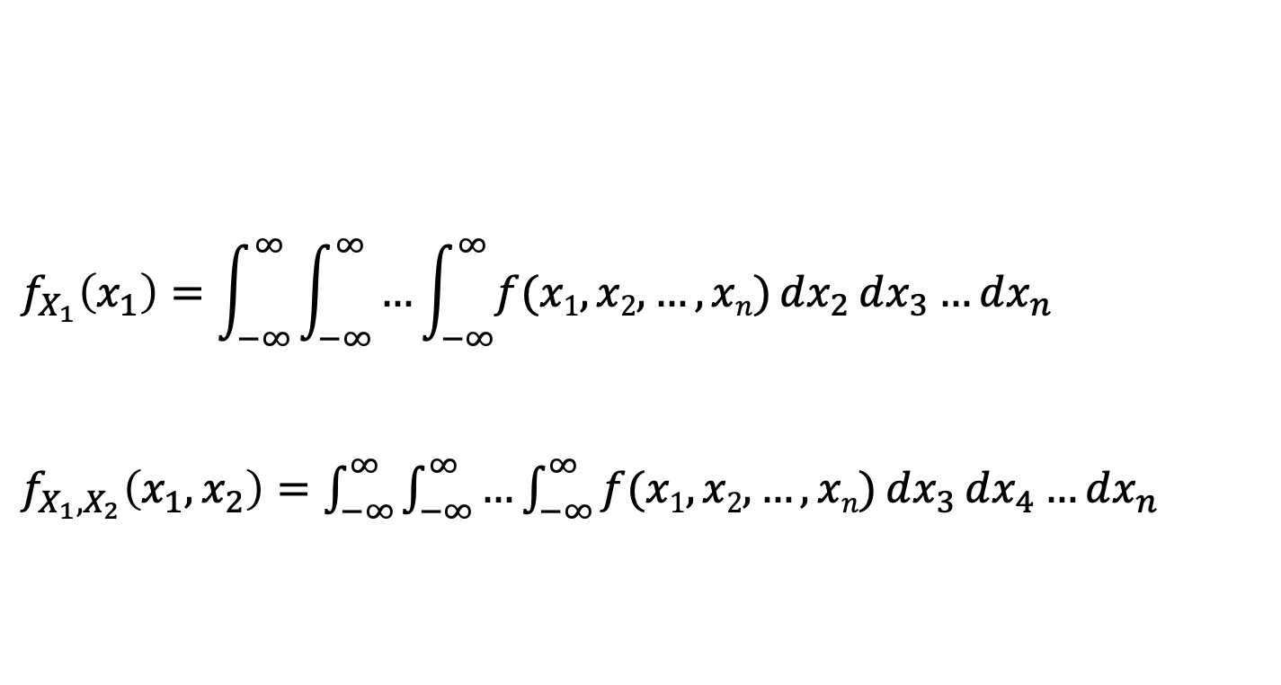

n维随机变量的边缘分布
设$(X1 , X2 ,…, Xn )的分布函数F\left(x_{1},x_{2},…,x_{n}\right)$为已知，则$(X1 , X2 ,…, Xn )$的$k(1≤k<n)$维边缘分布函数就随之确定
关于$X1$的边缘分布函数分别为：$F_{X_{1}}\left(x_{1}\right)=F\left(x_{1,}∞,∞,…,∞\right)$,
关于$(X1 , X2 )$的边缘分布函数为：$F_{X_{1},X_{2}}\left(x_{1},x_{2}\right)=F\left(x_{1,}x_{2,},∞,…,∞\right)$,
$$f_{X_{1}}\left(x_{1}\right)=\int_{−∞}^{∞}{\int_{−∞}^{∞}{…\int_{−∞}^{∞}{f(x1,x2, …, xn)}}dx_{2}}dx_{3}…dx_{n}$$
$f_{X_{1},X_{2}}\left(x_{1},x_{2}\right)=\int_{−∞}^{∞}{\int_{−∞}^{∞}{…\int_{−∞}^{∞}{f(x1,x2, …, xn)}}dx_{3}}dx_{4}…dx_{n}$

Slide 22
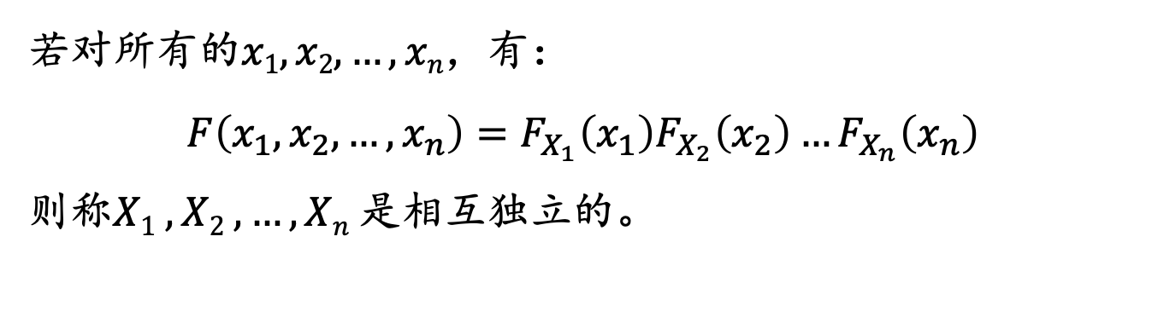
n维随机变量有关的相互独立性
若对所有的$x1, x2, …, xn$，有：
$$F\left(x_{1},x_{2},…,x_{n}\right)=F_{X_{1}}\left(x_{1}\right)F_{X_{2}}\left(x_{2}\right)…F_{X_{n}}\left(x_{n}\right)$$
则称$X1 , X2 ,…, Xn$是相互独立的。

Slide 23
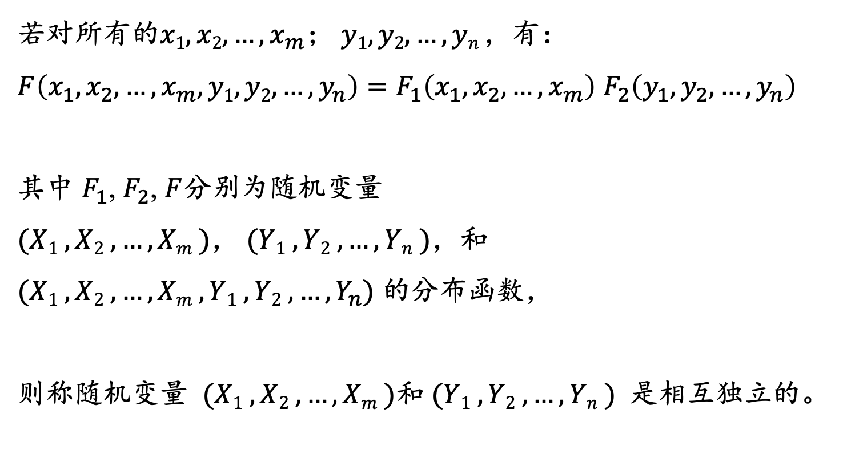
n维随机变量有关的相互独立性
若对所有的$x1, x2, …, x_{m}$； $y1, y2, …, yn$，有：
$F\left(x_{1},x_{2},…,x_{m},y1, y2, …, y_{n}\right)=F_{1}\left(x_{1},x_{2},…,x_{m}\right)$ $F_{2}\left(y_{1},y_{2},…,y_{n}\right)$
其中 $F_{1}$, $F_{2}$, $F$分别为随机变量
$(X1 , X2 ,…, Xm )$， $(Y1 , Y2 ,…, Yn )$，和$(X1 , X2 ,…, Xm ,Y1 , Y2 ,…, Y_{n})$ 的分布函数，
则称随机变量$(X1 , X2 ,…, Xm )和 (Y1 , Y2 ,…, Yn )$是相互独立的。

Slide 24

n维随机变量有关的相互独立性
定理 设 $\left(X1 , X2 ,…, Xm \right) 和. (Y1 , Y2 ,…,Yn)$相互独立，
则 $Xi (i=1,2,…,m)$ 和$Yj (j=1,2,…,n)$相互独立。
又若$h$和$g$是连续函数，则$h(X1 , X2 ,…, Xm )和 g(Y1 , Y2 ,…, Y_{n} )$相互独立。

Slide 25
第三章
多维随机变量及其分布
二维随机变量
边缘分布
条件分布
相互独立的随机变量
两个随机变量的函数的分布

Slide 26

http://www.proedu.com.cn:8800/web/shareVideo/index.action?id=1014954&ajax=1

